Slide 1


«АЛМАТЫ ҚАЛАСЫ
ҚОҒАМДЫҚ ДЕНСАУЛЫҚ САҚТАУ БАСҚАРМАСЫ» КОММУНАЛДЫҚ МЕМЛЕКЕТТІК МЕКЕМЕСІ
КОММУНАЛЬНОЕ ГОСУДАРСТВЕННОЕ УЧРЕЖДЕНИЕ
«УПРАВЛЕНИЕ ОБЩЕСТВЕННОГО ЗДРАВООХРАНЕНИЯ ГОРОДА АЛМАТЫ»
ИТОГИ РАБОТЫ СИСТЕМЫ ЗДРАВООХРАНЕНИЯ ГОРОДА АЛМАТЫ ЗА 2022 ГОД
Алматы 2023г.
Руководитель УОЗ г. Алматы: Шаметеков И.М.

Slide 2

МЕДИКО-ДЕМОГРАФИЧЕСКИЕ ПОКАЗАТЕЛИ
14%
11%
30%
36,7%
33%
37,7%
10 ТЫС.НАС.
Открытие Информационно-аналитический центр здравоохранения
Приемы и консультации пациентов посредством видео- и аудиосвязи по чек-листам;
мониторинг и контроль состояния здоровья пациентов с сохранением истории взаимодействий;
оперативная и визуальная медицинская аналитика и BigData для последующего контроля и принятия управленческих решений;
многоуровневая визуализация с помощью интерактивных карт по обхвату обследованиями и скринингом прикрепленного населения ПМСП (врач-главный врач/поликлиника-администратор УЗ).
25%
7,7%
8%
9,8%

Slide 3







СТРУКТУРА ЗДРАВООХРАНЕНИЯ
76
8
56
16 гос
2 199 935
ПРИКРЕПЛЕННОГО НАСЕЛЕНИЯ
40 гос
6 гос
36 частные
3 частные
40 частные
ПМСП
РОДДОМ
СТАЦИОНАР
ПРИОРИТЕТ РАЗВИТИЯ ПМСП
Планируется строительство 16 поликлиник по принципу полицентричности до 2025 года:
В 2023 году – 11 поликлиник:
Завершение строительства 2 поликлиник в Ауэзовском и Жетысуском районах;
Капитальный ремонт 3 выкупленных административных зданий для создания 3 новых поликлиник в Жетысуском районе;
Начало строительства 6 поликлиник в Наурызбайском, Алатауском и Турксибском районах.
В 2025 году – 5 поликлиник в Наурызбайском, Алатауском, Медеуском и Турксибском районах.
ДОСТУПНАЯ И КАЧЕСТВЕННАЯ МЕДИЦИНА ДЛЯ КАЖДОГО
Модернизация 10 действующих стационаров и строительство новых (на сумму 295,7 млрд. тенге, в том числе из РБ – 150,9 млрд. тенге, из МБ – 144,8 млрд. тенге);
Продолжение программы доукомплектации медицинских организаций современным оборудованием на 39,6 млрд. тенге (на сумму 13,2 млрд. тенге – за счет ТОХ и ЦТТ, из МБ – 26,4 млрд. тенге);
Обеспечение шаговой доступности первичной помощи для более 300 тыс. человек
С целью повышения уровня продолжительности жизни и доступности качественных мед. услуг

Slide 4


КАДРОВЫЕ РЕСУРСЫ
КАДРОВОЕ ОБЕСПЕЧЕНИЕ ГОРОДА АЛМАТЫ
ОБЕСПЕЧЕННОСТЬ КАДРАМИ НА 10 ТЫС.НАС.
3 591
повышении квалификаций
80,4%
2021г.
ВРАЧИ - 693
120
Образовательных заказов МИО на подготовку
ВРАЧИ - 30,7
СМП - 62,7
2022г.
ВРАЧИ - 30,0
СМП - 62,5
СМП - 1322
К 2025 ГОДУ ОБЕСПЕЧЕННОСТЬ МЕДИЦИНСКИМИ КАДРАМИ СОСТАВИТ
ЕДИННЫЙ СТАНДАРТ ПМСП
1. С учетом использования международного опыта (в частности, стандарта ПМСП г. Москвы), предусматривающего зонирование, регламенты, стандарты на основе единой информационной системы.
2. В 2023 году будут внедрены:
триаж-система маршрутизации пациентов в поликлинике при обращении - три «коридора»: «зеленый» коридор - в порядке электронной очереди, «желтый коридор» - без записи, «красный коридор» - по неотложным показаниям;
наличие в Центрах ПМСП (на 100 посещений) как минимум 8 врачей по востребованным специальностям (ВОП/терапевт/педиатр, уролог, офтальмолог, хирург, оториноларинголог, кардиолог, невропатолог, эндокринолог), в крупных поликлиниках (на 500 посещений) дополнительно 5 врачей узкоспециализированных специалистов (аллерголог–иммунолог, пульмонолог, гастроэнтеролог, онколог, инфекционист);
электронная запись к врачу и электронная очередь;
переход к системе архивирования результатов диагностических исследований лучевой диагностики и к централизованной обработке данных;
единые стандарты ремонта фасадов, кабинетов и инженерных систем и стандартизация оснащения;
комфортные зоны ожидания и ресепшн.
3. Создание ситуационно-аналитического центра при Управлении здравоохранения.
TOP 10 ВОСТРЕБОВАННЫХ СПЕЦИАЛЬНОСТЕЙ
1
ОБЩАЯ ВРАЧЕБНАЯ ПРАКТИКА
2
ОФТАЛЬМОЛОГИЯ
3
ОНКОЛОГИЯ
4
ПЕДИАТРИЯ
5
АКУШЕРСТВО И ГИНЕКОЛОГИЯ
6
КЛИНИЧЕСКАЯ ФАРМАКОЛОГИЯ
7
НЕОНАТОЛОГИЯ
Подготовка кадров по трехуровневой программе обучения и менеджеров здравоохранения, с ежегодным охватом 3 500 специалистов и 70 менеджеров (на сумму 6,3 млрд. тенге из МБ);
Подготовка 400 специалистов с высшим, послевузовским образованием (на сумму 2,3 млрд. тенге из МБ).
1
СЕСТРИНСКОЕ ДЕЛО
2
АКУШЕРСКОЕ ДЕЛО
ВЫДЕЛЕНИЕ
ВЫДЕЛЕНИЕ
1 032
ГРАНТА
1,9 млрд.
НА ПОВЫШЕНИЕ КВАЛИФИКАЦИИ КАДРОВ
3
ЛАБОРАТОРНАЯ ДИАГНОСТИКА

Slide 5
ДОСТУПНАЯ И КАЧЕСТВЕННАЯ МЕДИЦИНА ДЛЯ КАЖДОГО
ПЛАН ДЕЙСТВИЙ до 2025 года:
Отсутствие многопрофильных стационаров в 3 районах (Жетысуский, Алатауский, Медеуский)
Крайне устаревшая система родовспоможения города (2 ключевых роддома города РД1, и РД2 1937-1938 г.п.)
Дефицит кадров 205 по узкопрофильным специальностям
Модернизация 10 действующих стационаров и строительство новых (на сумму 295,7 млрд. тенге, в том числе из РБ – 150,9 млрд. тенге, из МБ – 144,8 млрд. тенге);
Продолжение программы доукомплектации медицинских организаций современным оборудованием на 39,6 млрд. тенге (на сумму 13,2 млрд. тенге – за счет ТОХ и ЦТТ, из МБ – 26,4 млрд. тенге);
Подготовка кадров по трехуровневой программе обучения и менеджеров здравоохранения, с ежегодным охватом 3 500 специалистов и 70 менеджеров (на сумму 6,3 млрд. тенге из МБ);
Подготовка 400 специалистов с высшим, послевузовским образованием (на сумму 2,3 млрд. тенге из МБ).
До 2025 года общий объем капитальных инвестиций в систему здравоохранения и в подготовку кадров составляет 343,9 млрд. тенге, за счет МБ – 179,8 млрд. тенге, за счет РБ – 164,1 млрд. тенге

Slide 6
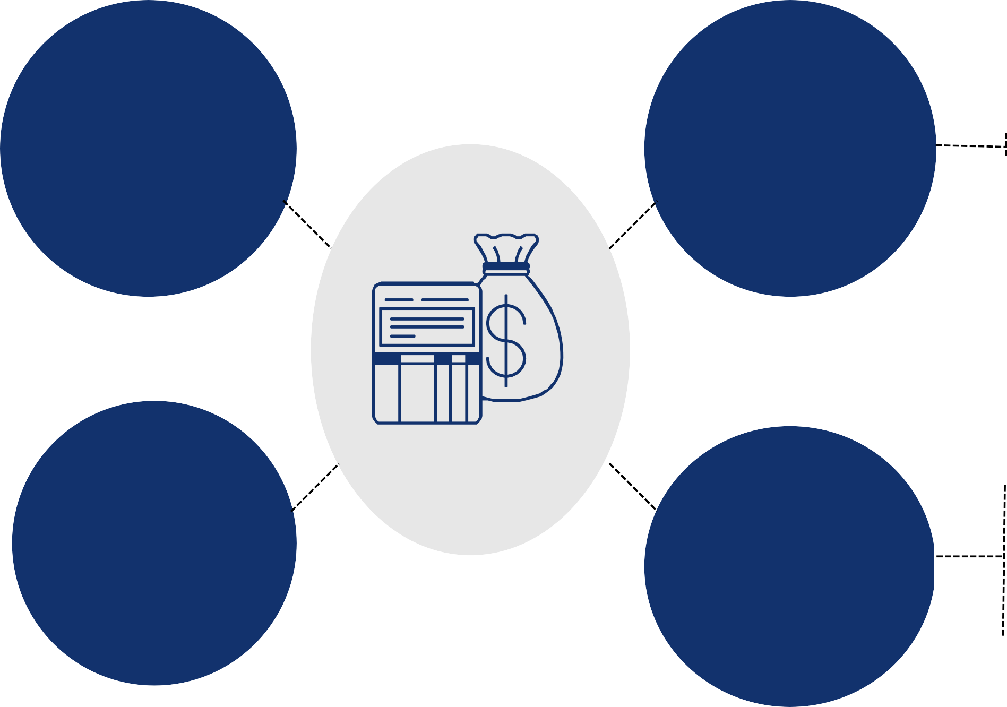
ФИНАНСИРОВАНИЕ СИСТЕМЫ ЗДРАВООХРАНЕНИЯ
На 2022 год утвержденный бюджет 35,7 млрд. тенге из них:
2022
2021
2022
2021
ЗАРАБОТНАЯ ПЛАТА МЕДРАБОТНИКОВ
ПОВЫШЕНИЕ КВАЛИФИКАЦИИ
411 тыс 238 тыс
ОБУЧЕНИЕ
ВРАЧ
441 тыс
358 тыс
СМР
257 тыс
218 тыс
РЕЗИДЕНТУРА
447 тыс 123 тыс
БЮДЖЕТ
2022 год - 7 836 млн.тенге
ЛЕКАРСТВЕН
НОЕ
ОБЕСПЕЧЕНИЕ
2022 год – 16 451 млн.тенге
МЕДИЦИНСКОЕ ОБОРУДОВАНИЕ
2021 год - 6 835 млн.тенге
2021 год - 28 661 млн.тенге
На 2022 год утвержденный бюджет 35,7 млрд. тенге, из них: ежегодно увеличивается заработная плата медицинских работников (врачебного персонала 30%, среднего медицинского персонала 20%), из республиканского бюджета ежегодно выделяется денежные средства , путем увеличения финансирования медицинских организации (повышение тарифов на медицинские услуги).
В 2022 году было предусмотрено повышение квалификации на сумму 411 тыс. тенге, по сравнению с 2021г., было увеличено на 72 %, на 63 % увеличение Резидентуры.
В 2022 году выделено на ЛС 7,8 млн.тенге для 6 019 чел. по 44 нозологиям.
Для оснащения медицинских организации (медицинское оборудование) 2021 году выделено 28 млрд. тенге, в 2022 году 16,4 млрд. тенге.

Slide 7
Анализ медицинских организации по ГОБМП и ОСМС
2021 года, млрд.тенге
Анализ медицинских организации по ГОБМП и ОСМС
2022 года, млрд.тенге
Заключен договор с ФСМС на 2021 год (в т.ч частные) – 275,3 млрд. тенге.
Заключен договор с ФОМС на 2022 год (в т.ч частные) – 262,5 млрд. тенге.
В 2021 году с ФСМС заключен договор 275,3 млрд.тенге.
На сегоднящний день, согласно предоставленной информации подведомственных организации в 2022 году на оказание медицинской помощи в рамках ГОБМП и ОСМС медицинским организациям города Алматы, подана заявка в ФОМС 264,8 в млрд. тенге, заключен договор (в т.ч частные) на общую сумму 262,5 млрд. тенге, нефинасирование составляет: -2,2 млрд.тенге;
Также, в начале 2023 года, медицинскими организациями подана заявка в ФСМС на общую сумму 284,1 млрд.тенге, заключен договор с ФОМС на сумму 282,8 млрд. тенге.

Slide 8

ДОСТИЖЕНИЕ ИНДИКАТОРОВ
МЕДИЦИНСКИХ ОРГАНИЗАЦИЙ
По итогам 2022 года среди
достижение индикаторов
государственных МО
отмечается: достижение индикаторов
KPI - 26 МО,
частичное достижение - 42, не достигли пороговых значений 2 МО,
к аттестации подлежало 55 руководителей, из них не аттестовано на I этапе - 3 руководителя, на II этапе -3
Доля застрахованных граждан в системе обязательного социального медицинского страхования
(план 82,0%, факт 79,6% )
Меморандум по улучшению состояния здоровья населения между Министром здравоохранения Республики Казахстан и Акимом г.Алматы
на 2022-2024 гг.
Уровень оснащенности медицинских организации медицинской техникой (план 93 %, факт 92% ), за счет инвентаризации
22
достигнуто
2
не достигнуто
Национальный проект "Качественное и доступное здравоохранение для каждого гражданина
"Здоровая нация"
Младенческая смертность (план 7,2, факт 8,25
на 1000 родившихся живыми ), необходимо отметить снижение показателя в сравнении с 2021г. на 20,0% (МлС - 10,31)
Среди частных МО частично достигли индикаторы KPI 18 МО, не достигли 15 МО
16
достигнуто
1
не достигнуто

Slide 9
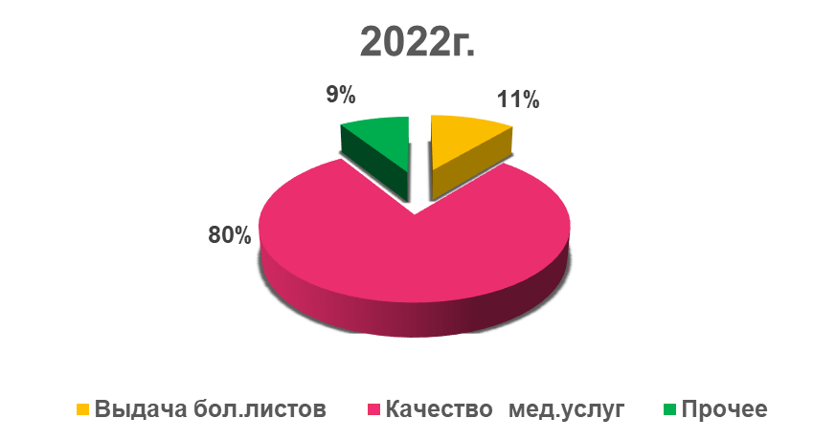
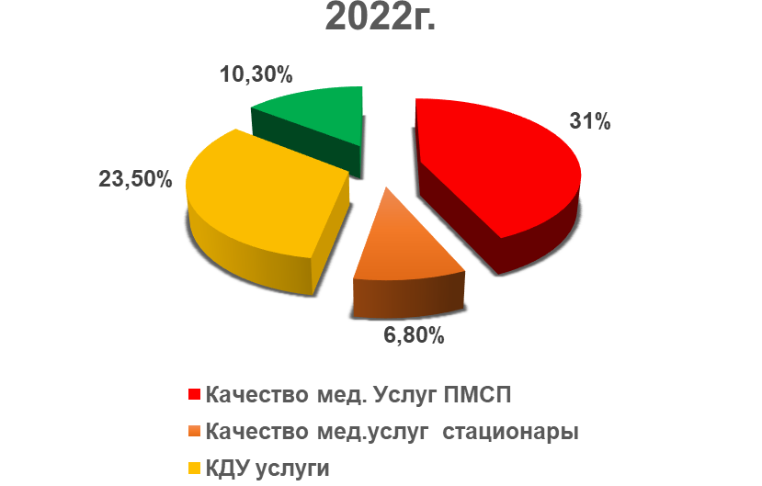
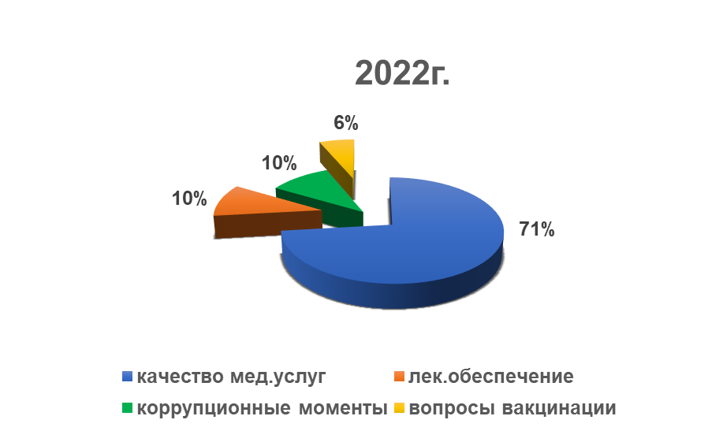
СТРУКТУРА ЖАЛОБ И ОБРАЩЕНИЙ
В РАМКАХ ОБРАЩЕНИЙ В ФОМС
В РАМКАХ ОФИЦИАЛЬНЫХ ОБРАЩЕНИЙ
Уровень удовлетворенностью населения качеством и доступностью мед услуг 73,1% ( 58%)
КОЛИЧЕСТВО ОБОСНОВАННЫХ ЖАЛОБ - 56:
СТАЦИОНАРЫ - 23;
ПМСП - 8;
ЧАСТНЫЕ - 19;
ССМП - 3;
ПРОЧИЕ -3.
Открытие Ситуационно- Аналитического центра
В СМИ

Slide 10
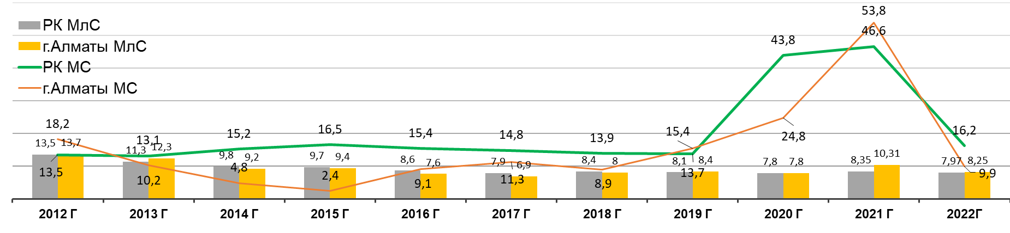

ДИНАМИКА И СТРУКТУРА МАТЕРИНСКОЙ и МЛАДЕНЧЕСКОЙ СМЕРТНОСТИ
В 2021 году зарегистрировано 26 случаев:
15 случаев – COVID - 19;
6 случаев - экстрагенитальные патологии
1 случай – акушерские патологии; 4 случая – ЭГЗ + COVID - 19.
В 2022 году зарегистрировано 5 случаев:
2 случая - акушерские кровотечения (на уровне НЦАГиП);
2 случая - экстрагенитальные патологии;
1 случай - тромбоэмболические осложнения.
КРИТИЧЕСКИЕ СОСТОЯНИЯ В АКУШЕРСТВЕ
всего - 53
АКУШЕРСКИЕ КРОВОТЕЧЕНИЯ
26%
СЕПСИС
ЭГЗ
15%
ПУТИ РЕШЕНИЕ????????????
40%
ПРЕЭКЛАМПСИИ И ЭКЛАМПСИИ
17%
ТЭЛА
2%
0%
10%
20%
30%
40%

Slide 11


СТРУКТУРА РОДОВ
1 523
с ЭГЗ
2021г. - 2 083
2021
2022
22 881
из них
из них
123
с абсолютными
противопоказаниями
2021г. - 122
всего
беременных
под наблюдением
2021г. - 22 572
48 505
44219
Темп прироста (- 9,7%) в срок
183
родоразрешились в срок
21
преждевременные роды
13
абортов
43 615 40 010
преждевременные
из числа беременных женщин с абсолютными противопоказаниями
3 116 2 571
С целью снижение младенческой смертности и материнской смертности по плану развития г.
Алматы ожидается: Капитальный ремонт ЦПиДКХ;
Снос и строительство родовспомогательных стационаров;
Строительство многопрофильного стационара с родильным домом на 500 коек;
Создание многопрофильного кластера с родильным домом и детскими корпусами; Объединение ГПЦ и Родильного дома 2 уровня; Реорганизация Родильного дома 2 уровня в 3 уровень;
Открытие дополнительного филиала ДГКИБ на 250 коек.
ЭКСТРАГЕНИТАЛЬНЫЕ ПАТОЛОГИИ ОСЛОЖНИВШИЕ ТЕЧЕНИЕ БЕРЕМЕННОСТИ
2021 2022
Болезни крови и кровеносных органов
8247
9894
3324
Болезни мочеполовой системы
3768
Болезни системы кровообращения
380
363
Болезни эндокринной системы
1341
1255
Болезни органов дыхания
688
828
894
933
Болезни органов пищеварения
Болезни нервной системы
128
120
114
183
Инфекционные заболевания
0
2 500
5 000
7 500
10 000

Slide 12
СТРУКТУРА МЛАДЕНЧЕСКОЙ СМЕРТНОСТИ ОТ 0 ДО 1 ГОДА
Инфекционные болезни 8%
Внезапная смерть младенца 6%
В структуре смертности
превалируют: пневмонии;
хромосомные заболевания; ВПР сердца и сосудов.
С целью снижение инвалидизации путем качественного пренатального скрининга, ранней коррекции врожденных пороков и динамического наблюдение на 3 уровне открыт "Центр охраны плода" и реабилитационный центр и кабинетов катамнеза.
ПЕРЕЧИСЛИТЬ ГДЕ ????
Пневмония 28%
2022
Врожденные пороки сердца и сосудов 17%
РДС/Ателектаз 12%
Болезни ГМ 6%
Хромосомные заболевания 22%
Инфекционные болезни 28.7%
В структуре смертности превалируют:
2021
пневмонии; хромосомные заболевания;
ВПР сердца и сосудов.
Пневмония 48.3%
Внезапная смерть младенца 4.6%
РДС/Ателектаз 6.9%
Врожденные пороки сердца 11.5%

Slide 13
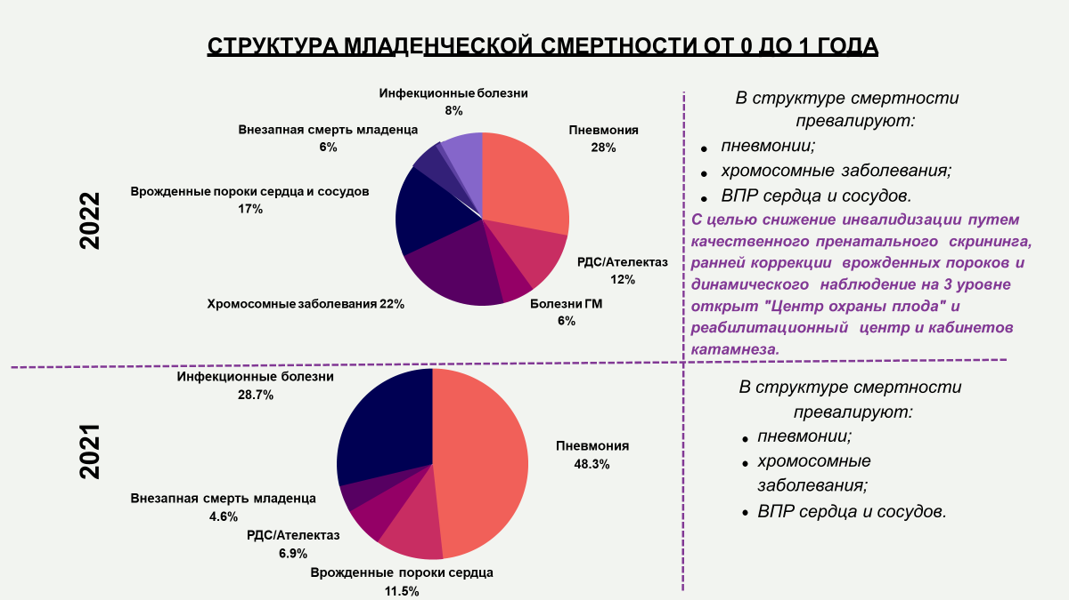
СТРУКТУРА РОДОВ
С целью снижение младенческой смертности и материнской смертности по плану развития г.
Алматы ожидается: Капитальный ремонт ЦПиДКХ;
Снос и строительство родовспомогательных стационаров;
Строительство многопрофильного стационара с родильным домом на 500 коек;
Создание многопрофильного кластера с родильным домом и детскими корпусами; Объединение ГПЦ и Родильного дома 2 уровня; Реорганизация Родильного дома 2 уровня в 3 уровень;
Открытие дополнительного филиала ДГКИБ на 250 коек.
22 881
1 523
с ЭГЗ
2021г. - 2 083
123
с абсолютными
противопоказаниями
2021г. - 122
беременных
под наблюдением
2021г. - 22 572
из них
из них
СТРУКТУРА МЛАДЕНЧЕСКОЙ СМЕРТНОСТИ ОТ 0 ДО 1 ГОДА

Slide 14
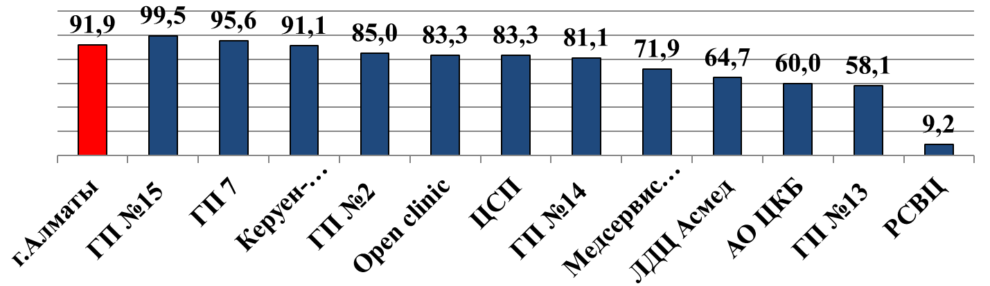
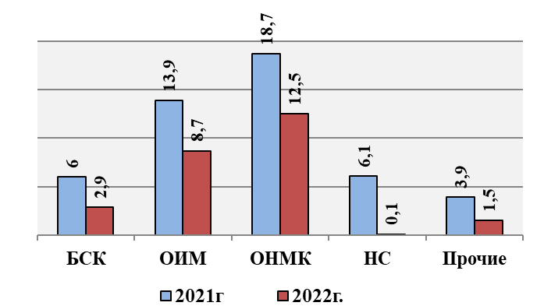
ОСНОВНЫЕ ПОКАЗАТЕЛИ ПО БОЛЕЗНЯМ СИСТЕМЫ КРОВООБРАЩЕНИЯ
Низкий охват профилактическим осмотром и охват Д-учетом из выявленных пациентов по скринингу за 2022 г. по г.Алматы (%)
14 ЧКВ центров - 21 ангиографических установок.
Согласно алгоритма оказания помощи при ОКС необходимо
открытие центра ЧКВ II уровня в многопрофильных стационарах. (РАЗВЕРНУТ ЧКВ центр на 30
коек в ЦГКБ)
Показатели летальности от БСК по г.Алматы

Slide 15
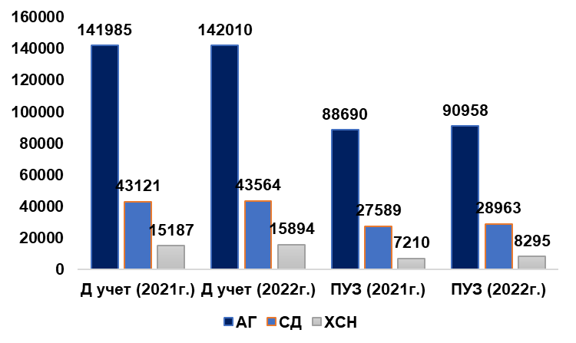
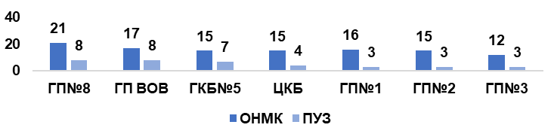
РЕАЛИЗАЦИЯ ПРОГРАММЫ УПРАВЛЕНИЯ ЗАБОЛЕВАНИЯМИ
Целевой индикатор- 60%
за 12 мес.2022г. по г.Алматы- 49,6%
Количество умерших от острого нарушения мозгового кровообращения (далее-ОНМК) и острого инфаркта миокарда (далее-ОИМ) -3865 пациентов (2021г.-3462), из них лица, участвующие в ПУЗ- 674 (2021г.-700)

Slide 16
Целевые индикаторы Стратегического плана МЗ РК и Комплексного плана по борьбе с
онкологическими заболеваниями в г.Алматы за 2021-2022гг.
№
1
2
3
Наименование показателя
Смертность от злокачественных новообразований Ранняя выявляемость злокачественных новообразований
Выявление предраковых состояний при проведении цитологическогоскрининга рака шейки матки
Ед. изм.
100 тыс. населения
%
%
2021 цель
87,0
32,8
0,6
2021 факт
78,0 (1560)
34,4
0,78
2022 цель
82,5
34,9
0,7
2022 факт
68,8 (1464)
37,6
0,72
4
5
6
Выявление предраковых состояний при проведении скрининга колоректального рака
Уменьшение удельного веса запущенных и распространенныхформ (III-IV стадии) первичных злокачественных новообразованийвизуально- доступныхлокализаций (уровень визуальной запущенности)
Увеличение 5- летней выживаемости онкологических больных
%
%
%
23,0
8,2
51,5
23,3
8,1
54,0
24,5
7,9
53,0
24,6
7,0
54,8
В динамике отмечается повышение эффективности скрининговых программ в виде увеличения диагностики рака ранних (0-I) стадий Охват скринингами РШМ за 2022 год составил 98,1%, скрининг РМЖ - 98,0%, скрининг КРР - 99,9%
В рамках «Зеленого коридора» согласно приказа МЗ РК ҚР-ДСМ 112/2021 - 96,7% пациентов начинают лечение специализированное лечение в течении 30 дней.
Планируется строительство Алматинского онкологического центра на 250 коек.

Slide 17
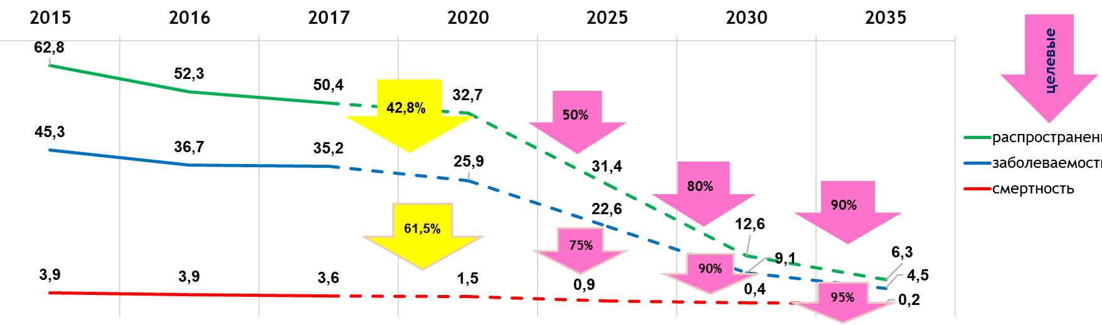
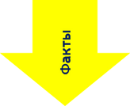
ЦЕЛЕВЫЕ ПОКАЗАТЕЛИ СТРАТЕГИИ "END TB" НА 2025 ГОД
СНИЖЕНИЕ ЗАБОЛЕВАЕМОСТИ ТБ НА 50% И СМЕРТНОСТИ ОТ ТБ НА 75%
В ДИНАМИКЕ С 2015Г.
Мероприятия:
Обучение врачей организации ПМСП, ЧМЦ и приемного покоя клиник города по алгоритмам своевременного выявления ТБ у пациентов;
Обучение врачей рентгенологов организации ПМСП, многопрофильных стационаров, детских стационаров;
Мониторинг работы медицинских организаций;
Клинический разбор каждого несвоевременно выявленного случая туберкулеза для устранения дефектов диагностики и принятия необходимых организационных и лечебных мероприятий.
Целевые показатели по туберкулезу в Алматы на 2015 -2035 годы
По итогам 2022 года в г. Алматы отмечается снижение показателя заболеваемости ТБ по сравнению с 2015 годом на 50,1% (целевой показатель end TB на 2025 год достигнут).
Снижение показателя смертности от ТБ на 64,1%.

Slide 18
2022г. - 9,3
2021г. - 4,6
ЗАБОЛЕВАЕМОСТЬ ДЕТЕЙ ТУБЕРКУЛЕЗОМ И ОХВАТ
ТУБЕРКУЛИНОДИАГНОСТИКОЙ
РК - 8,8
г.Алматы - 5,7
РК - 8,8
г.Алматы - 3,3
2022г. - 8,7
2021г. - 10,4
2022
Заболеваемость
2022г. - 7,6
2021г. - 2,9
Наурызбайский
2021
Жетысуский
Алатауский
Алмалинский
Турксибский
Ауэзовский
Бостандыкский
Медеуский
2021г. - 1,5
2022г. - 4,5
2021г. - 4,4
2022г. - 5,8
2021г. - 2,2
2022г. - 2,2
2021г. - 1,4
2022г. - 5,8
2021г. - 0
2022г. - 3,7
% охват
туб-диагностики от плана
Алатауский
Алмалинский
Ауэзовский
Бостандыкский
Жетысуский
Медеуский
Наурызбайский
Турксибский
2022 - 95,2 | 2022 - 98,6 | 2022 - 97,0 | 2022 - 97,7 | 2022 - 100,8
2021 - 85,7 | 2021 - 93,8 | 2021 - 97,5 | 2021 - 101,6 | 2021 - 98,0
2022 - 97,7
2021 - 91,4
2022 - 98,0
2021 - 94,7
2022 - 98,9
2021 - 91,5
97,7%
По городу Алматы средний показатель охвата туберкулинодиагностики детского населения составил
Охват профилактическими прививками – более 95%

Slide 19
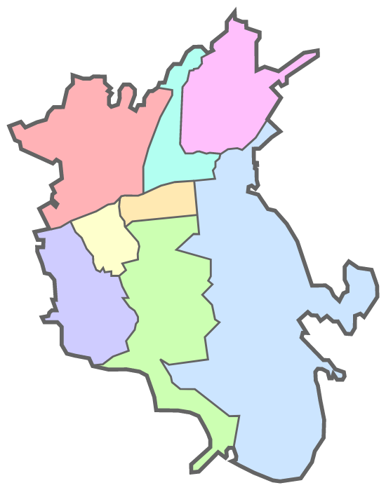

СУИЦИДАЛЬНЫЕ ПОПЫТКИ И ЗАВЕРШЕННЫЕ СУИЦИДЫ
ЖЕТЫСУЙСКИЙ
(5 случаев)
ОТКРЫТЫЕ ПЦПЗ:
ТУРКСИБСКИЙ
(8 случаев)
Алмалинский район - ГП №8 Ауезовский район - ГП №10 Алатауский район - ГП №23 Наурызбайский район - ГП №36 Медеуский район - ЦПМСП Медеуского
района
СУИЦИДАЛЬНЫЕ
ПОПЫТКИ
АЛАТАУСКИЙ
(18 случаев)
АЛМАЛИНСКИЙ
(21 случай)
подростки - 2
ребенок - 1
подростки- 2
ребенок - 1
АУЕЗОВСКИЙ
(17 случаев)
Алмалинский (ГП №5,3,8,30,31,ВОВ) - 139 Турксибский (ГП №9,32,19,20,24,28,13) - 102
Бостандыкский (ГП №4,12,17,7) - 99
ПЛАНИРУЕТСЯ ОТКРЫТИЕ ПЦПЗ
НАУРЫЗБАЙСКИЙ
(5 случаев)
МЕДЕУСКИЙ
(10 случаев)
БОСТАНДЫКСКИЙ
(14 случаев)
подростки - 2
ребенок - 2
Бостандыкский район - ГП №7 Ауезовский район - ГП № 15
Суицидальных попыток – 853 в 2022г. В 2021 годом - 839 , из них завершенный суицид –98 случаев (в 2021году – 103 случая), что на 5% меньше.
Показатель равен – 4,5 на 100 тыс.населения (индикатор составляет – 5,33 )
ФУНКЦИОНИРУЮТ 18 МОЛОДЕЖНЫХ ЦЕНТРОВ

Slide 20
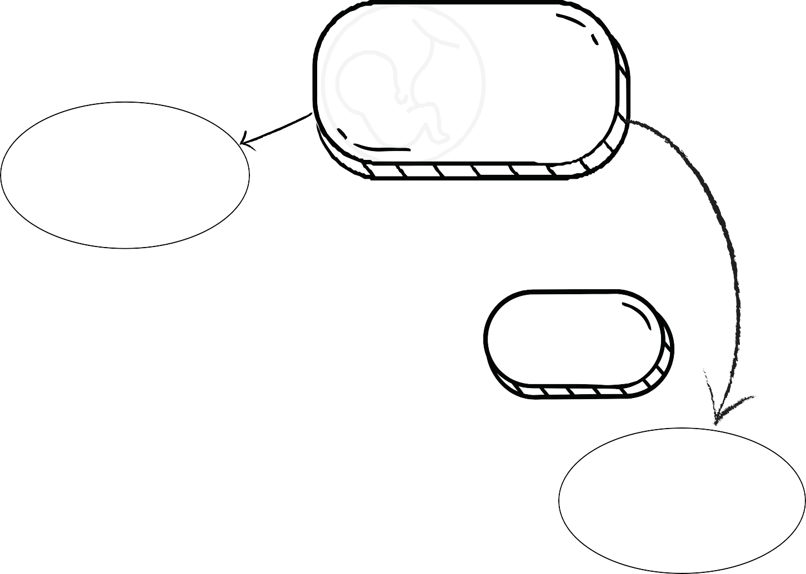
АНАЛИЗ ОКАЗЫВАЕМЫХ СТАЦИОНАРНЫХ УСЛУГ
Количество ВТМУ по профилю
Выделено квот
2021г. - 1 524
2022г-962
4 000
2021 год 2022 год
3 000
3309
2 000
2500
374
219
178
81
330
49
98
Безэффективность 195
Эффетивность
1 000
2073
3687
210
285
136
159
67
40
57
0
ЭКО
урология
педиатрия
онкология
кардиохирургия
травматология
нейрохирургия
общая хирургия
трансплатология
Городские МО 15%
Количество ВТМУ
в разрезе МО
1068
Высокотехнологическую медицинскую помощь в г.
Алматы оказывают 27 медицинских организаций: республиканские – 6 (22,2%),
городские – 8 (29,6%),
частные – 13 (48,2%).
1366
Республиканские МО 19.1%
4708
Частные МО 65.9%

Slide 21

ОСНОВНЫЕ ЗАДАЧИ УПРАВЛЕНИЯ ЗДРАВООХРАНЕНИЯ В 2023 ГОДУ
Реализация Предвыборной платформы Президента Республики Казахстан «Справедливый Казахстан – для всех и для каждого. Сейчас и навсегда»
Реализация Концепции развития здравоохранения Республики Казахстан до 2026 года
Утверждение и реализация Комплексного плана по борьбе с онкологическими заболеваниями на 2023-2025 годы
Реализация Программы развития города Алматы до 2025 года и среднесрочные перспективы до 2030 года по разделам "Уверенность горожан в безопасности" и "Безопасный город – готовность к чрезвычайным ситуациям"
Утверждение и реализация Единого стандарта для организаций ПМСП города Алматы
Реализация проекта по «Формированию института профилактики и предупреждения инвалидности» до 2030 года
ОЖИДАЕМЫЙ РЕЗУЛЬТАТ
Увеличение ожидаемой продолжительности жизни при рождении населения
Снижение младенческой смертности
До 71,2 лет
До 7,2 на 1000 родившихся живыми
Недопущение роста материнской смертности Достижение целевых индикаторов
До 9,5 на 100 тыс. родившихся живыми

